Slide 1
Ελλάδα
Από την μαθήτρια Έλενα Σωκράτους

Slide 2
Πληροφορίες για την Ελλάδα
Η Ελλάδα ή Ελλάς, επίσημα γνωστή ως Ελληνική Δημοκρατία, είναι χώρα της νοτιοανατολικής Ευρώπης στο νοτιότερο άκρο της Βαλκανικής χερσονήσου. Συνορεύει στα βορειοδυτικά με την Αλβανία, στα βόρεια με την πρώην Γιουγκοσλαβική Δημοκρατία της Μακεδονίας και τη Βουλγαρία και στα βορειοανατολικά με την Τουρκία. Έχει ακτές στην Ανατολική Μεσόγειο και βρέχεται ανατολικά από το Αιγαίο Πέλαγος, δυτικά από το Ιόνιο και νότια από το Λιβυκό. Η Ελλάδα κατέχει την 11η θέση στις χώρες με τη μεγαλύτερη ακτογραμμή στα 13.676 χιλιόμετρα, καθώς έχει πλήθος νησιών που υπολογίζεται, αναλόγως τα κριτήρια, στα 2.500 με τα 165–227 να κατοικούνται. Βρίσκεται στην 97η θέση στην κατάταξη των χωρών του κόσμου σύμφωνα με την έκτασή τους και, σύμφωνα με τις επίσημες εκτιμήσεις των Ηνωμένων Εθνών το 2015, ο πληθυσμός της χώρας αριθμεί 10.955.000 κατοίκους.Πρωτεύουσα και μεγαλύτερη πόλη της είναι η Αθήνα.

Slide 3
Πότε μπήκε η Ελλάδα στο ευρώ;
Στο πλαίσιο της Συνόδου Κορυφής, που πραγματοποιήθηκε στην Πορτογαλία στις 19 και 20 Ιουνίου του 2000, το συμβούλιο των υπουργών Οικονομίας και Οικονομικών της Ευρωπαϊκής Ένωσης ECOFIN, αποφάσισε την ένταξη της Ελλάδας στην ζώνη του ευρώ
Ενώ η Ελλάδα βρίσκεται «επί ξυρού ακμής», οι φόβοι για έξοδο από την ζώνη του ευρώ και πιθανή χρεοκοπία εντείνονται και το βλέμμα της κυβέρνησης, των Ευρωπαίων εταίρων και του απλού κόσμου, έχει στραφεί στην έκτακτη Σύνοδο Κορυφής της Δευτέρας, το 2000, μπήκαμε στο ευρώ!

Slide 4
Ο Παρθενώνας
Ο Παρθενώνας είναι ναός, χτισμένος προς τιμήν της θεάς Αθηνάς, προστάτιδας της πόλης της Αθήνας. Υπήρξε το αποτέλεσμα της συνεργασίας σημαντικών αρχιτεκτόνων και γλυπτών στα μέσα του 5ου π.Χ. αιώνα. Η εποχή της κατασκευής του συνταυτίζεται με τα φιλόδοξα επεκτατικά σχέδια της Αθήνας και της πολιτικής κύρους που ακολούθησε έναντι των συμμάχων της κατά την περίοδο της αθηναϊκής ηγεμονίας στην Αρχαία Ελλάδα.

Slide 5
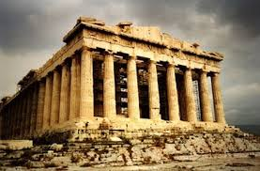
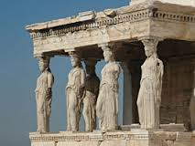
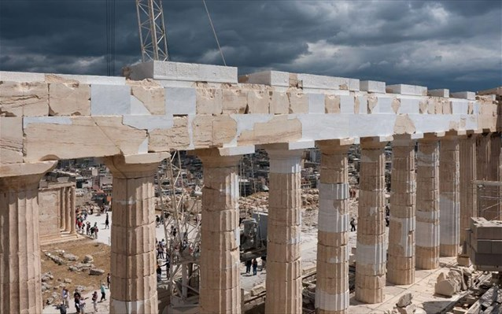
Εικόνες του Παρθενώνα

Slide 6
Ο Λευκός Πύργος
Ο Λευκός Πύργος της Θεσσαλονίκης είναι οχυρωματικό έργο οθωμανικής κατασκευής του 15ου αιώνα. Χτίστηκε πιθανόν μεταξύ 1450-70. Μέχρι σήμερα θεωρείται χαρακτηριστικό μνημείο της Θεσσαλονίκης και είναι ό,τι έχει σωθεί από την κατεδαφισμένη οθωμανική οχύρωση της πόλης. Η σημερινή μορφή του πύργου αντικατέστησε βυζαντινή οχύρωση του 12ου αιώνα, για να χρησιμοποιηθεί στη συνέχεια ως κατάλυμα φρουράς Γενιτσάρων και ως φυλακή θανατοποινιτών. Σήμερα λειτουργεί ως μουσείο και είναι ένα από τα πιο γνωστά κτίσματα-σύμβολα πόλεων στην Ελλάδα. Έχει 6 ορόφους, 34 μέτρα ύψος και 70 μέτρα περίμετρο.

Slide 7
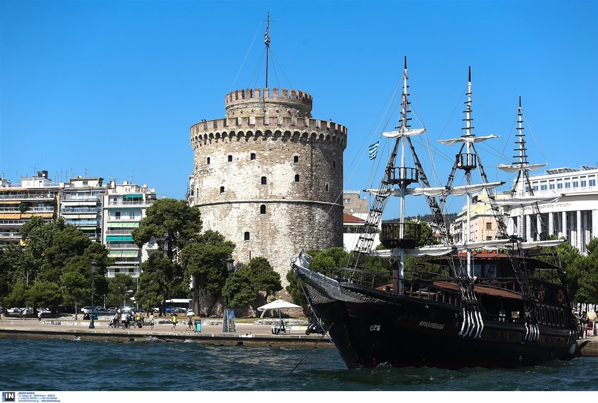
Ο Λευκός Πύργος

Slide 8
Το κάστρο τον Ιωαννίνων
Ο Λευκός Πύργος της Θεσσαλονίκης είναι οχυρωματικό έργο οθωμανικής κατασκευής του 15ου αιώνα (χτίστηκε πιθανόν μεταξύ 1450-70). Σήμερα θεωρείται χαρακτηριστικό μνημείο της Θεσσαλονίκης και είναι ό,τι έχει σωθεί από την κατεδαφισμένη οθωμανική οχύρωση της πόλης. Η σημερινή μορφή του πύργου αντικατέστησε βυζαντινή οχύρωση] του 12ου αιώνα, για να χρησιμοποιηθεί στη συνέχεια ως κατάλυμα φρουράς Γενιτσάρων και ως φυλακή θανατοποινιτών. Σήμερα λειτουργεί ως μουσείο]και είναι ένα από τα πιο γνωστά κτίσματα-σύμβολα πόλεων στην Ελλάδα. Έχει 6 ορόφους, 34 μέτρα ύψος και 70 μέτρα περίμετρο.

Slide 9
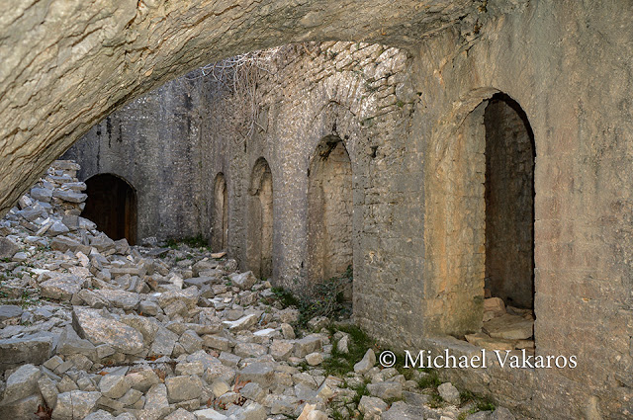
Το κάστρο τον Ιωαννίνων

Slide 10
Βιβλιογραφική Λίστα
http://www.about-ioannina.gr/Ioannina_gr/the_castel.htm
https://el.wikipedia.org/wiki/%CE%A0%CE%B1%CF%81%CE%B8%CE%B5%CE%BD%CF%8E%CE%BD%CE%B1%CF%82
https://el.wikipedia.org/wiki/%CE%9B%CE%B5%CF%85%CE%BA%CF%8C%CF%82_%CE%A0%CF%8D%CF%81%CE%B3%CE%BF%CF%82
http://www.protothema.gr/greece/article/486040/san-simera-to-2000-i-ellada-bike-sto-euro/
https://el.wikipedia.org/wiki/%CE%95%CE%BB%CE%BB%CE%AC%CE%B4%CE%B1

